Slide 1

PRIMEROS AUXILIOS II
Hábitos de vida saludables

Slide 2

Primeros auxilios
Hemorragias y Shock.
Una hemorragia es la salida de sangre de los vasos sanguíneos. El objetivo es detener la pérdida de sangre.
Las hemorragias internas y las exteriorizadas es imposible controlarlas y son las más graves.
Clasificación según su origen
Clasificación según su manifestación
Arterial
Venosa
Capilar
Internas
Externas
Exteriorizadas
Hábitos de vida saludables III. Primeros Auxilios
www.umivale.es

Slide 3
Primeros auxilios
Hemorragias internas
Síntomas:
Edema y hematoma
Palidez,escalofríos,sudoración fría
Colapso venoso
Intranquilidad,perdida de consciencia
Taquicardia progresiva
Hipotensión progresiva
Fracaso circulatorio y parada cardíaca
Hábitos de vida saludables III. Primeros Auxilios
www.umivale.es

Slide 4


Primeros auxilios
Hemorragia externa
Compresión manual
Vendaje compresivo
Elevación del miembro
Hábitos de vida saludables III. Primeros Auxilios
www.umivale.es

Slide 5
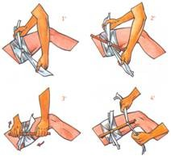
Primeros auxilios
Hemorragias externas
Torniquete NO
Salvo en situaciones excepcionales
Hábitos de vida saludables III. Primeros Auxilios
www.umivale.es

Slide 6
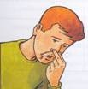
Primeros auxilios
Hemorragia exteriorizada
Otorragia
Epistaxis
Hematemesis
Hemoptisis
Melenas
Hábitos de vida saludables III. Primeros Auxilios
www.umivale.es

Slide 7
Primeros auxilios
Gravedad de las hemorragias
 |  | Hemorragia leve | Hemorragia grave | Hemorragia muy grave
 | %y cantidad de volumen sanguíeo perdido | Hasta un 15 % o Hasta 750 cc. | Hasta un 40 % o hasta 2000 cc | Más de 40% o Más de 2000 cc
 | Estado de consciencia de la victima | Ansioso | Intranquilo Confuso | Obnubilado
 | Fracuencia respiratoria | De 12 a 20 /m | De 20 a 40 /m | Mas de 40/m
 | Frecuencia cardíaca | Menos de 100 p/m | De 100 a 140p/m | Mas de 140p/m
Hábitos de vida saludables III. Primeros Auxilios
www.umivale.es

Slide 8
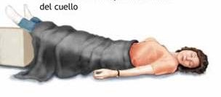

Primeros auxilios
Shock
Significa una FALTA de oxigenación de los tejidos por:
Pérdida de volumen sanguíneo.
Detención de la circulación
sanguínea.
Aumento de la capacidad de los vasos.
Hábitos de vida saludables III. Primeros Auxilios
www.umivale.es

Slide 9
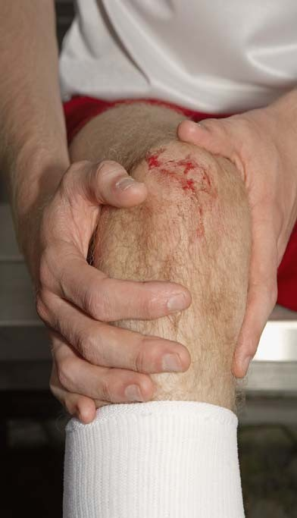

Primeros auxilios
Heridas
Es la pérdida de continuidad de piel o mucosas consecuencia de un traumatismo:
Los Primeros Auxilios van dirigidos a PREVENIR la infección por TÉTANOS
Hábitos de vida saludables III. Primeros Auxilios
www.umivale.es

Slide 10
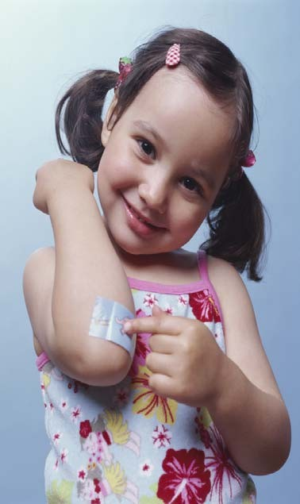
Primeros auxilios
Tipos de heridas
Incisas
Contusas
Punzantes
Gravedad
Leve :
  Poco profunda
  Poca extensión
  Limpia
Grave:
  Profunda
  Extensa
  Séptica
  Afectación órganos internos
Hábitos de vida saludables III. Primeros Auxilios
www.umivale.es

Slide 11
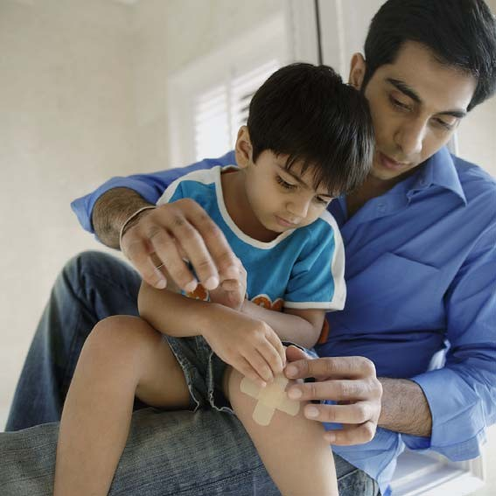
Primeros auxilios
Tratamiento de las heridas
Leves
  Lavado por arrastre
  Desinfección
  Apósito estéril
Graves
  Posición adecuada
  Cubrir la herida
  No manipular
  Traslado urgente
Hábitos de vida saludables III. Primeros Auxilios
www.umivale.es

Slide 12
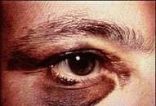
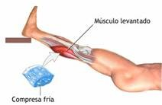
Primeros auxilios
Contusiones
Lesión por impacto de un objeto que no provoca herida pero pueden existir lesiones por debajo de la piel, Ejemplo: “ojo morado”, contusión muscular, etc.
Hábitos de vida saludables III. Primeros Auxilios
www.umivale.es

Slide 13
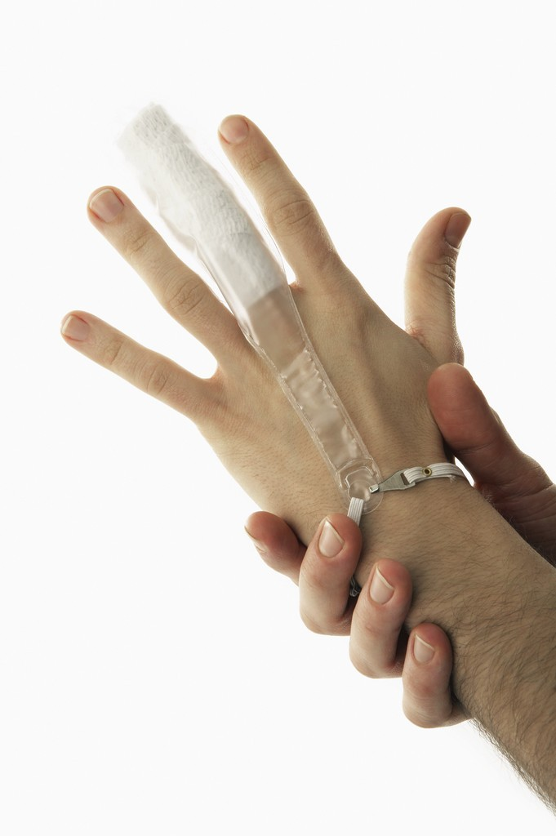
Primeros auxilios
Esguinces
Es la separación momentánea de las superficies articulares con estiramiento de los ligamentos.
Aplicación de frío local.
Inmovilización.
Reposo.
Estudio radiológico
Hábitos de vida saludables III. Primeros Auxilios
www.umivale.es

Slide 14
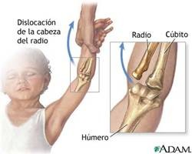
Primeros auxilios
Luxaciones
Es la separación mantenida de las superficies articulares, quedando la articulación desmontada.
Aplicación de frío local.
Inmovilización.
Sº Urgencias
Hábitos de vida saludables III. Primeros Auxilios
www.umivale.es

Slide 15
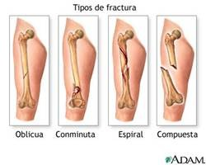
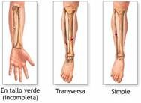
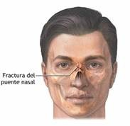
Primeros auxilios
Fracturas
Es la rotura de un hueso.
Hábitos de vida saludables III. Primeros Auxilios
www.umivale.es

Slide 16
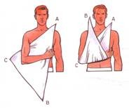


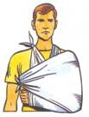
Primeros auxilios
Ejemplos de inmovilizaciones.
Hábitos de vida saludables III. Primeros Auxilios
www.umivale.es

Slide 17
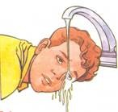

Primeros auxilios
Urgencias oculares.
El ojo es muy vulnerable a las agresiones externas.
Qué hacer:
Lavar el ojo durante unos 10 minutos
Eversión del párpado
Oclusión del ojo
Hábitos de vida saludables III. Primeros Auxilios
www.umivale.es

Slide 18
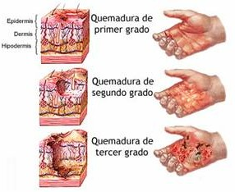
Primeros auxilios
Quemaduras, clasificación.
Quemadura es toda lesión producida por exposición al:
Sol
Llamas
Productos químicos
Radiaciones
La gravedad depende también de la extensión
Hábitos de vida saludables III. Primeros Auxilios
www.umivale.es

Slide 19

Primeros auxilios
Quemaduras, tratamiento.
Autoprotección
Suprimir la causa
Enfriar la zona quemada con agua
Evaluación general
Cubrir con apósito estéril
No pinchar las ampollas
No aplicar pomadas o ungüentos caseros.
Hábitos de vida saludables III. Primeros Auxilios
www.umivale.es

Slide 20
QUEMADURAS: TERCER GRADO
Lesión causada por exposición prolongada al fuego directo, explosiones, agentes químicos, sosas, electricidad de alto voltaje, etc.
Afecta todas las capas de la piel, llegando hasta tejido celular subcutáneo, músculo y hueso, deacuerdo a la potencia del agente térmico y el tiempo de exposición a el.
Formación de vesículas únicamente en el perímetro de la lesión.
Edema y eritema periférico.
Algunas veces es posible observar lesionado.
Presencia de necrosis tisular.

Slide 21
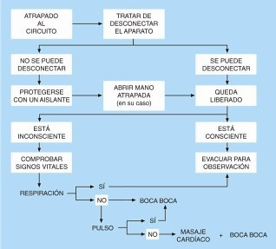

Slide 22
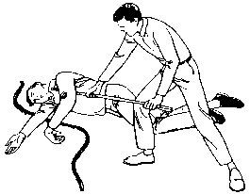

Slide 23
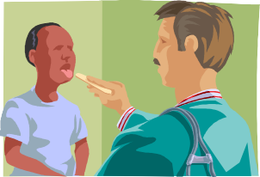
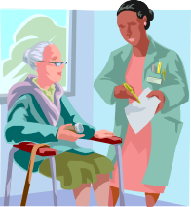
QUEMADURAS: A TENER EN CUENTA
Extensión: La severidad y velocidad del avance del estado de choque de una persona quemada serán directamente proporcionales a la extensión de la superficie lesionada. Esto es fácil de entender ya que, cuanto mayor sea el área dañada mayor será la perdida de líquidos.
Existen varias técnicas para calcular la extensión de la superficie quemada, pero la más común y más fácil es la regla de los 9’s, que proporciona a cada región corporal un valor porcentual múltiplo o igual a nueve.
Región: Las quemaduras que ponen en peligro la vida son aquellas que comprometen el tronco y el abdomen; igualmente peligrosas son las de cara, cuello, manos, y genitales debido a las deformidades permanentes si no son atendidas rápida y eficazmente.
Edad: En la infancia, incluso una ligera quemadura puede tener resultados fatales, por lo tanto cualquier tipo y grado de quemadura en los niños debe ser valorada por el servicio de urgencias medicas hospitalarias.
Las que sufren los ancianos por razones de menor resistencia y facilidad de deshidratación también deben considerarse como peligrosas.

Slide 24
Primeros Auxilios en Quemados.
. Eliminar el calor residual y el dolor: Anteriormente ya mencionamos que las quemaduras guardan cierta cantidad de calor residual que continua haciendo daño, provocando dolor, edema y eritema. Esta situación se puede controlar aplicando frío local; la manera más fácil para lograr esto es rociar la quemadura con agua, colocar el miembro lesionado bajo el chorro de agua corriente o sumergir al individuo en una tina, o tinaco, durante 10 minutos.
Esto ayudará a disminuir el dolor, la inflamación y evitaremos que el calor residual continué haciendo daño.
. Prevenir y controlar el choque: con la aplicación del agua podemos retrasar la aparición del choque provocado por el dolor, sin embargo es necesario restablecer el volumen de líquidos corporales; es importante mencionar que bajo ninguna circunstancia debe dar agua por vía oral.
ambién será de mucha ayuda proporcionar confianza y seguridad constante a la victima.
. Prevenir la infección: Ge_{T}n_{a}e_{l}r_{le}a_{r}lm_{de}e_{P}nt_{r}e_{im}l_{e}a_{ro}in_{s} t_{A}e_{u}n_{x}s_{il}a_{io}a_{s} cción del calor esteriliza el área

Slide 25

QUEMADOS: A TENER EN CUENTA
Cuando una persona se quema con fuego directo y se da cuenta que sus ropas están incendiadas, como una reacción de pánico, empieza a correr, esto hace que las flamas se diseminen mas rápido, en lugar de apagarse.
uando esto ocurra se recomienda detener de inmediato a la persona, derribarla y rodarla por el suelo; esto sofocara el fuego y evitara quemaduras mas extensas.
Cuando las ropas de una persona se han quemado y adherido a la piel, jamás debemos tratar de despegarlas , ya que seguramente desgarraremos la piel al intentarlo. Las ropas solo se retiraran de las áreas que no estén adheridas al cuerpo. Siempre que no sean quemaduras causticas.
Bajo ninguna circunstancia deberá aplicarse algún tipo de pomada, ungüento u otra sustancia a la quemadura si no mediante prescripció^{T}n^{all}m^{er}e^{d}d^{e}ic^{Pr}a^{im}. ^{eros Auxilios}

Slide 26
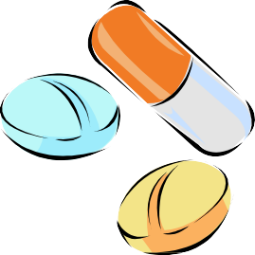
INTOXICACIONES:
Tóxico o veneno es toda aquella sustancia o producto que una vez absorbidos por el cuerpo son capaces de alterar en sentido nocivo las funciones vitales, menoscabando la salud o destruyendo la vida.
Para que una sustancia ejecute su acción toxica general, debe ser absorbida y esta penetración al organismo puede llevarse a cabo por distintas vías.
La vía mas común es sin lugar a dudas la digestiva (oral o ingerida), aunque también existe la inhalación, por contacto con la piel.
También muy importante son los tóxicos que causan dependencia farmacológica (drogas), como venenos inyectados por animales ponzoñoso.
Taller de Primeros Auxilios

Slide 27



TÓXICOS INGERIDOS-SUSTANCIAS MAS COMUNES QUE PUDO HABER INGERIDO
A | B
Ácido acetil salicílico. Ácido para batería automotriz. Aguarrás. Alcanfor. Alcohol industrial. Cal. Cerillos. Destapador de caños. Detergentes. Disolventes de grasas. Afloja todo. Estricnina. Gasolina. Lejía. Limpiador de estufas. Liquido para quitar callos o verrugas. Naftalina. Pegamentos. Petróleo. Pólvoras. Sosa cáustica | Acetona. Agua de colonia. Agua oxigenada. Arsénico. Blanqueador de ropas. Bronceador. Cosméticos. Hongos. Insecticidas y fumigadores. Lodo. Linimentos. Mariscos. Perfumes. Pinturas (plomo). Pesticidas. Suavizador de ropa. Tintas. Tinte para cabello. Veneno para cucarachas. Veneno para ratas.
Thinner.
VER TRATAMIENTO “A”
VERA TRATAMIENTO “B”

Slide 28
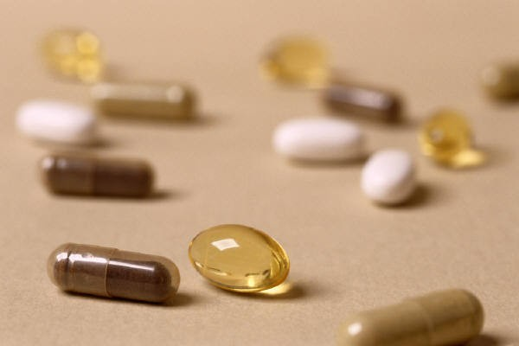
INTOXICACIONES: CUADRO B
Tiene que provocar el vomito.
Llame de inmediato al servicio medico de urgencias.
usted puede encontrar; nauseas, mareo, sueño, diaforesis, sed excesiva, convulsiones, alteraciones del estado de conciencia, alteraciones del ritmo cardiaco y respiratorio.
si el individuo esta conciente, de le a tomar 1 o 2 vasos de leche para diluir el veneno, si no puede usar agua.
Provoque el vomito introduciendo el dedo índice o una cuchara en la parte mas trasera de la lengua (campanilla) de la victima.
Asegúrese que la persona que vomita se encuentre sentada y con la cabeza entre sus piernas.
Una vez que a terminado de vomitar podrá ofrecer 4 o 5 cucharas de bicarbonato diluidas en un vaso de agua.
aplique las acciones para mantener la vía aérea permeable y este listo para aplicar apoyo respiratorio y cardiaco en caso necesario.

Slide 29

INTOXICACIONES: CUADRO A
Usted encontrara quemaduras o gran irritación alrededor de la boca y en garganta dolor abdominal, diarrea con sangre, tos, pirosis, alteraciones del estado de conciencia. Alteraciones del patrón respiratorio, nausea y vomito, sudoración (diaforesis).
NO provocar vomito, llamar al servicio de emergencias, o traslade a la victima al hospital mas cercano.
Si la persona esta conciente, dele 1 o 2 vasos de leche para diluir el veneno si no tienen leche puede usar agua.
Aplique los pasos necesarios para mantener permeable la vía aérea, o aplique apoyo cardio respiratorio si es necesario.

Slide 30
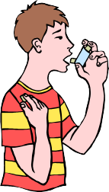
Intoxicación por contacto.
Este tipo de envenenamiento son producidos por el contacto con plantas que tienen en su superficie sustancias altamente irritantes para el ser humano, tales como: Medusas, pez araña,...
Primeros auxilios:
Llame de inmediato al servicio medico de urgencias.
Usted podrá encontrar; ardor local, dolor local, prurito local que al rascarse se disemina, ronchas, ampollas, dolor de cabeza, mareos, nausea e hipertermia. quite toda la ropa contaminada y lave cuidadosamente las partes afectadas con agua corriente o bañe a la victima con abundante agua de preferencia en regadera
Dele a beber abundantes líquidos, cúbralo con ropa limpia y seca.
Mantener la vía aérea permeable, evitar que se duerma y estar listo para aplicar apoyo respiratorio o circulatorio en caso necesario.
.

Slide 31



PICADURAS DE INSECTOS
BEJAS Y AVISPAS :
Llame de inmediato al servicio medico de urgencias.
Usted encontrara en la victima; dolor, ardor, comezón, y edema en el lugar del piquete, la reacción alérgica puede causar nauseas, disnea, alteraciones del estado de conciencia.
Si observa el aguijón, sáquelo rápidamente raspando lateralmente con la uña o un cuchillo, sin filo.
No use pinzas ni pellizque al aguijón, no rasgue, ni frote, no de masaje en el lugar de la picadura.
_{cualq}T_{u}al_{i}le_{e}r_{r}de _{f}P_{u}r_{e}im_{n}e_{t}ro_{e}s A_{d}ux_{e}ilios_{frío}
Aplique hielo o sobre la zona

Slide 32
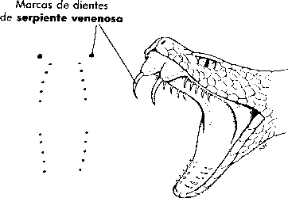

Slide 33
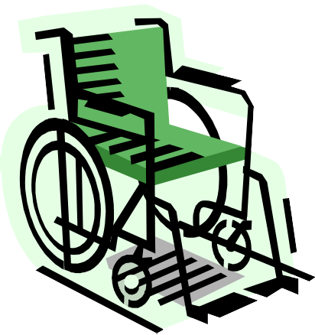
CRISIS EPILÉPTICAS
Todos los músculos del cuerpo están controlados a través de impulsos eléctricos transmitidos por el cerebro a través de las fibras nerviosas.
Generalmente los movimientos musculares son controlados a voluntad y son suaves y coordinados; pero cuando existe algún trastorno cerebral por causa de una enfermedad o lesión, entonces la actividad eléctrica se ve alterada y debido a esto se producen contracciones musculares involuntarios.
Las principales causas de las convulsiones son :
Fases terminales de enfermedades infantiles como; sarampión y paperas.
Epilepsia.
Niños con enfermedades infecciosas que cursan con hipertermia.
Accidente Vascular Cerebral (derrame cerebral o apoplejía).

Slide 34
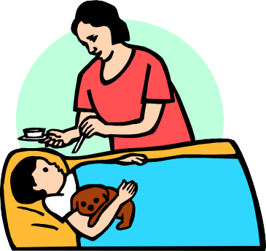
PRIMEROS AUXILIOS EN CONVULSIONES
Cuando se inicia la crisis y el individuo esta sentado, trate de descenderlo cuidadosamente hasta el suelo, esto se logra si usted sostiene la cabeza y otra persona lo ayuda a bajar a la victima por la cintura y las piernas.
Una vez en el suelo, afloje rápidamente todas las prendas de vestir que sean muy ajustadas, especialmente las que se encuentren en el cuello.
Entonces introduzca rápidamente un objeto depresor de la lengua, con el propósito de evitar que el individuo se lastime, para lograr esto se puede utilizar un lienzo grueso, un trozo pequeño de madera, varios abatelenguas de madera unidos con tela adhesiva o cualquier otro objeto que proteja y no lastime la dentadura de la victima.

Slide 35
PRIMEROS AUXILIOS EN CONVULSIONES II
Deberá proteger ampliamente al individuo para que no se lastime al caer, o con algún objeto que pueda tirar durante la fase clónica, no intente inmovilizarlo, solo sostener piernas, manos y tronco, deberá proteger especialmente la cabeza ya que puede lesionarse.
Mantenga observación constante de las funciones respiratoria y circulatoria ya que puede ser que el individuo tenga lapsos apneicos e incluso paro cardio-respiratorio.
Al terminar la convulsión coloque al paciente en posición decúbito lateral y aplique las maniobras para mantener permeable la vía aérea.

Slide 36
